Slide 1
Лекция Тема: Хромосомная теория наследственности. Хромосомные карты
Вопросы :
1. Множественные аллели. Наследование групп крови.
2. Количественная и качественная специфика
проявления генов в признаках
3. Хромосомная теория наследственности
4.Генеалогический метод изучения наследственности человека
4.1.Составление родословной
4.2. Генеалогический анализ родословной

Slide 2
Система групп крови АВО
Группа 0(1) — в эритроцитах нет агглютиногенов А и В на эритроцитах имеются агглютинины альфа и бета.
Группа А(II) — на эритроцитах содержится агглютиноген А, в сыворотке — агглютинин бета.
Группа В(III) — на эритроцитах содержится агглютино­ген В, в сыворотке — агглютинин альфа.
Группа AB(IV) — на эритроцитах содержатся агглютиногены А и В, в сыворотке агглютининов нет(0).

Slide 3
Система АВО определяется тремя аллельными генами, которые расположены на длинном плече 9-й хромосомы и обозначаются I⁰, I^{А}, I^{В}.
Первая группа крови человека О (I)— это гомозигота по аллелю I⁰(I⁰I⁰).
Вторая группа крови А (II) — обнаруживается как при гомозиготности организма по гену I^{A} (I^{A} I^{A}), так и гетерозиготности с геном I⁰ (I^{A} I⁰).
Третья группа В (III) — также возникает при двух вари­антах генотипа человека: I^{В} I^{В} и I^{В} I⁰.
Четвертая группа крови АВ (IV) — формируется при од­новременном наличии в организме обоих доминантных ал­лельных генов: I^{A} I^{В}.

Slide 4
Примеры наследования групп крови
Если родители имеют: один — О (I), а другой АВ (IV) группы крови, то у детей будет или А (II), или В (III) группа крови:
I⁰ I⁰ I^{A} I^{В};
I⁰,I⁰ ,I^{A} ,I^{В};
I^{А}I⁰ , I^{A} I⁰, I^{В} I⁰ , I^{В} I⁰;
А (П) А (II) В (III) В (Ш).
Если родители будут гетерозиготами по А (II) и по В (III) группе крови, их дети унаследуют любую из возможных 4 групп этой системы:
– I^{А} I⁰ х I^{В} I⁰;
– I^{А},I⁰ ;
– I^{А}I⁰ , I^{A} I⁰, I^{В} I⁰ , I^{В} I⁰;
О (I) А (II) В (III) АВ (IV).

Slide 5
Система резус-фактора крови
человек с Rh(-) группой крови бу­дет гомозиготой по рецессивному аллелю (dd). Если же регистрируется Rh(+) принадлежность крови, то возможна как гомозиготноеть по доминантному гену (DD)
так при резус-отрицательной крови женщины и мужчины, гомозиготного по резус-положительной группе крови, потомки окажутся с Rh+кровыо:
dd х DD;
d, d; D, D;
Dd - (Rh+).
и гетерозиготность (Dd).

Slide 6
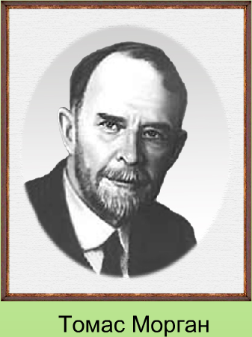

Slide 7
Основные положения теории Т. Моргана:
Гены располагаются в хромосомах, разные хромосомы содержат неодинаковое количество генов, но набор ге­нов является строго специфичным для каждой хромо­сомы.
Гены расположены вдоль хромосомы линейно, один за другим, но каждый ген находится в своем, четко опреде­ленном месте (локусе).
Гены, расположенные на одной хромосоме, могут пере­даваться потомкам сцепленно и образуют группу сцеп­ления.
Во время мейоза между гомологичными хромосомами происходит обмен генами.

Slide 8
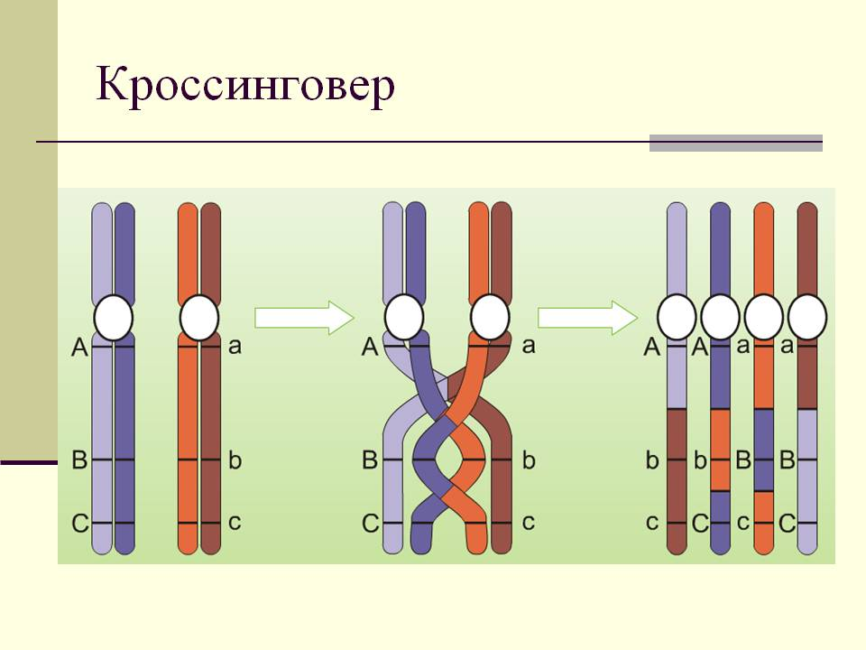
кроссинговер, т.е. обмен аллелями хроматид между гомологичными хромосомами к профазе первого деления мейоза, является причиной независимого распределения в потомстве генов, расположенных на одной хромосоме.

Slide 9
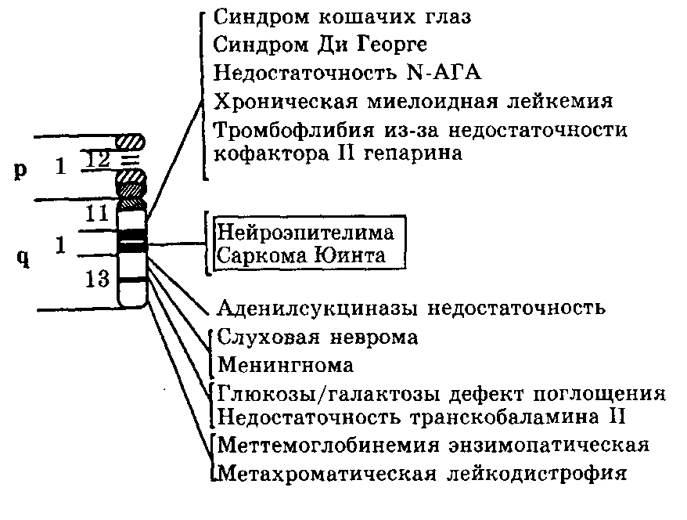
Хромосомные карты человека Карта 22-й хромосомы человека

Slide 10
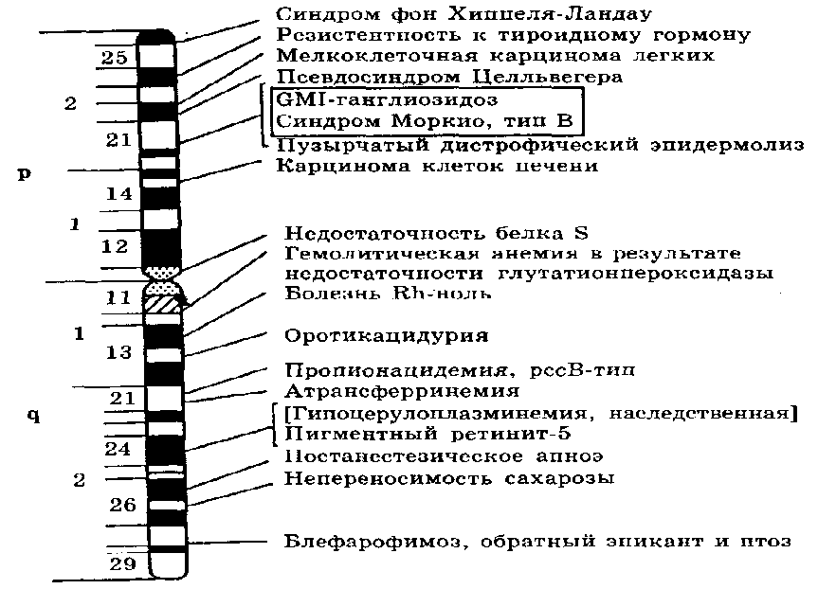
Карта 3-й хромосомы человека

Slide 12
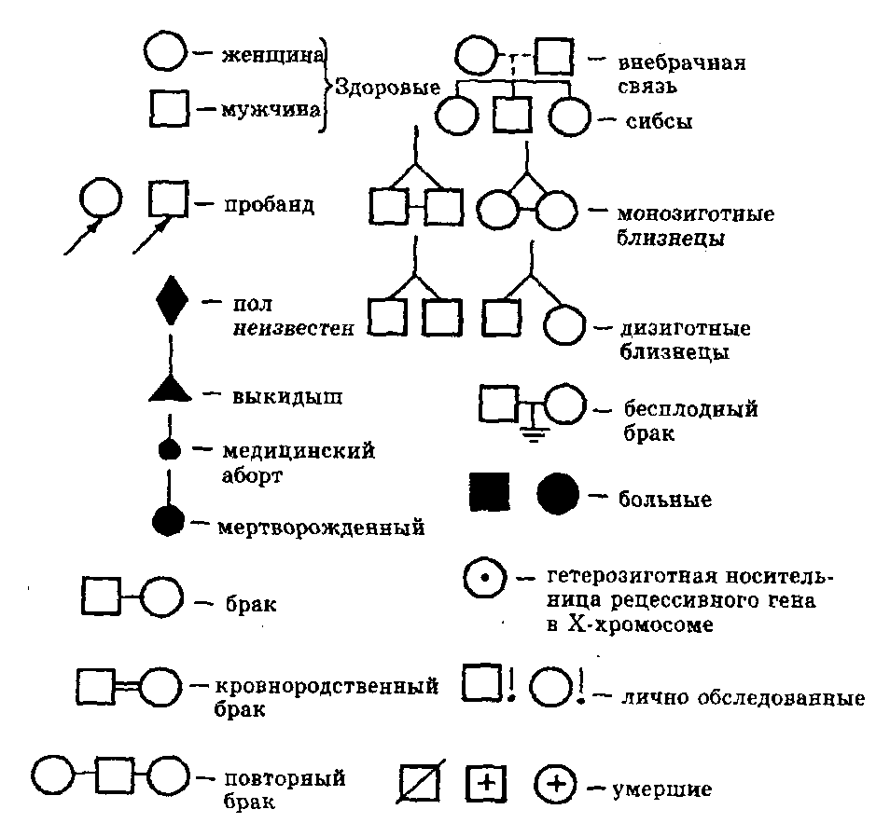
Символы, используемые при составлении родословной

Slide 13
«легенда родословной», которая является объяснительным элементом описания родословной и включает:
описание состояния здоровья члена родословной, формация о котором важна для понимания характер наследования заболевания (признака) или особенностей его клинического проявления;
возраст начала и характер течения заболевания у пораженных;
причину смерти и возраст на момент смерти члена родословной;
описание методов диагностики и идентификации заболеваний, перечень источников медицинских и других сведений

Slide 14
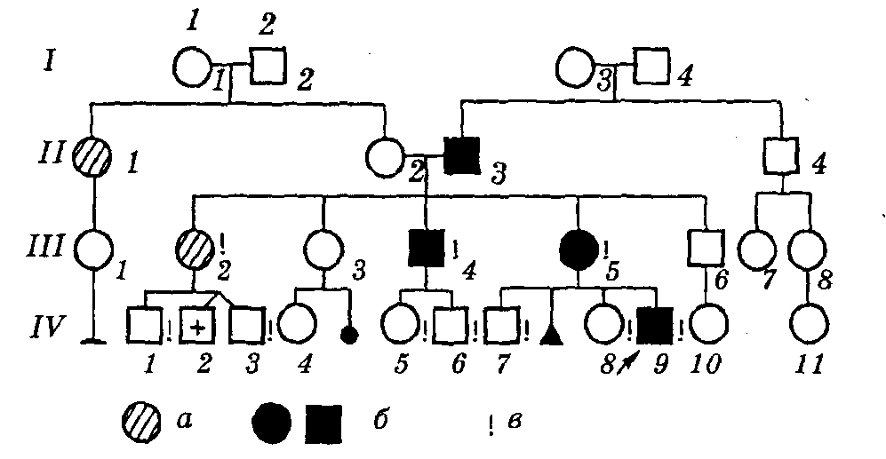
Пример родословной: а — больные диабетом; б — больные нейрофиброматозом; в — обследованные лично

Slide 15
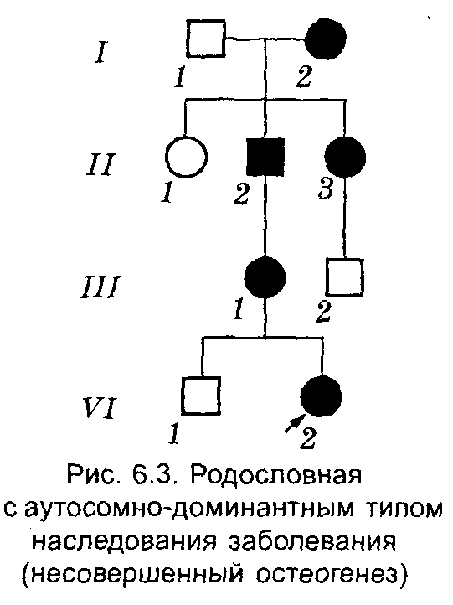
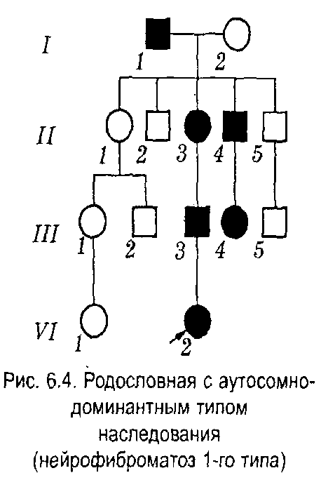
Генетический анализ родословной Особенности родословных при аутосомно-доминантном наследовании

Slide 16
Признаки для аутосомно-доминантных форм наследственной патологии
передача болезни по вертикали — болезнь встречается в каждом поколении;
количественное соотношение больных и здоровых чле­нов семьи является примерно равным вне зависимости от пола. Однако степень выраженности патологического признака (экспрессивность) обычно сильно варьирует среди родственников. В одной семье можно встретить как очень тяжелые, так и очень легкие формы заболе­вания;
больной человек передает патологический признак половине своих детей, при этом число девочек и мальчиков равное;
в родословных с аутосомно-доминантным типом наследования здоровые родственники обычно имеют здоровое потомство. Исключение составляют болезни с нети ной пенетрантностью и спорадические случаи заболевания. При неполной пенетрантности потомок больного человека, будучи внешне здоровым, передает заболевание своим детям;
в некоторых семьях можно зарегистрировать только один случай аутосомно-доминантного признака. Такие признаки принято называть спорадическими

Slide 17
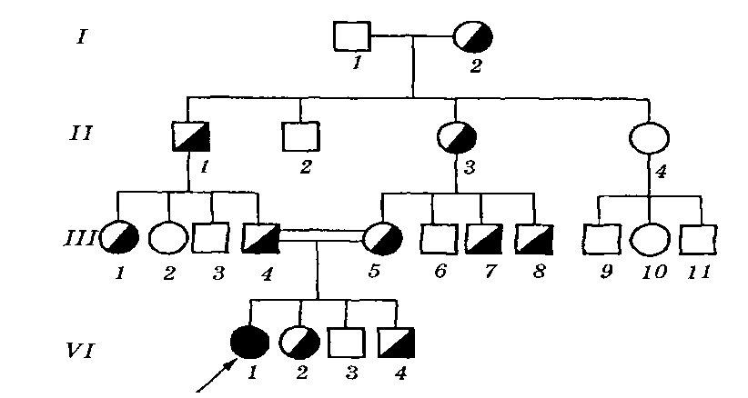
Аутосомно-рецессивный тип наследования (псевдодоминирование) может обычно проявляться только у гомозиготных носителей аномального гена. Гетерозиготные родители больных в большинстве случаев фенотипически здоровы, но часто состоят в родственном браке

Slide 18
Характерные особенности аутосомно-рецессивных заболеваний
поражаются одинаково и мужчины и женщины;
родители клинически здоровы;
если больны оба супруга, то все дети будут больными;
в браке больного отца со здоровой, не гетерозиготной женщиной рождаются здоровые дети;
чем больше детей в семье, тем число больных детей будет больше;
в браке больного с носителем мутантного аллеля рождается 50% больных детей;
чем реже встречается мутантный ген в популяции, тем родители больного ребенка являются кровными родственниками

Slide 19
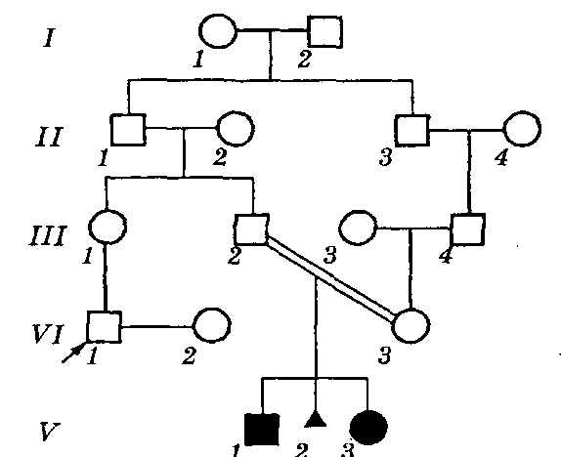
Родословная с аутосомно-рецессивным типом наследования заболевания (фенилкетонурия)

Slide 20
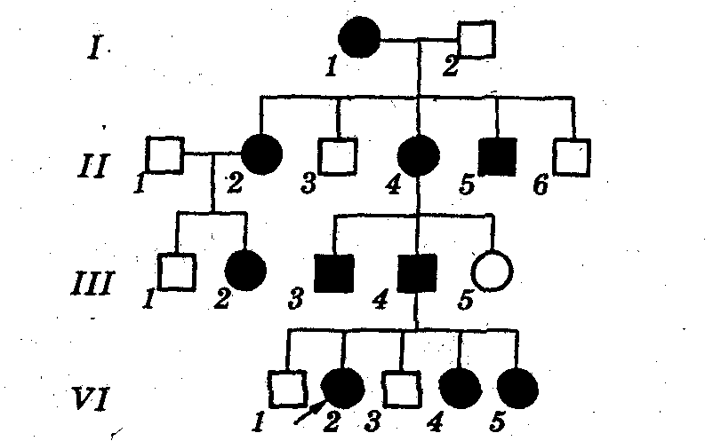
наследование доминантного гена, сцеп­ленного с Х-хромосомой. Родословная с доминантным Х-сцепленным типом наследова­ния заболевания (витамин Д—резистентный рахит)

Slide 21
Особенности на­следования родословной при этом типе:
поражаются и мужчины и женщины, но больных женщин в 2 раза больше, чем мужчин;
больные женщины передают патологический аллель в среднем 50% сыновей и 50% дочерей. В случае брака та­кой женщины и здорового мужчины.50% их сыновей ока­жутся вольными. Другие дети этих родителей будут здо­ровы, но половина дочерей станут носителями аномаль­ного гена;
заболевание у женщины может возникнуть, если она окажется дочерью больного отца и гетерозиготной матери. Подобные браки встречаются очень редко и обычно являются родственными;
больной мужчина передает свой патологический признак только дочерям, в то время как все его сыновья будут, здоровы, так как они наследуют от отца только Y-xpoмосому. Однако все дочери окажутся гетерозиготными носителями аномального гена;
достаточно часто выявляются спорадические случаи Х-сцепленной рецессивной патологии. Обычно причиной такого явления является изменение соответствующего гена в половой клетке деда этого больного по материнской линии;
для Х-сцепленного доминантного наследования характер но наличие патологического признака в нескольких поколениях одной семьи;
в потомстве больной женщины половина детей независимо от пола имеют аналогичное заболевание.

Slide 22
Х-рецессивный тип наследования Особенности родословной
заболевают только мальчики;
около 2/3 случаев передается от матерей-носительниц, 1/3 возникает в результате новых мутаций в Х-хромосоме матери; - у больных мальчиков могут быть больные братья и дяди по матери;
новые мутации являются спорадическими случаями;
сестры больных братьев при унаследованных случаях имеют 50% вероятность быть носителями патологиче­ского аллеля. Сестры передают ген 50% сыновей (они больны) и 50% дочерей (они носительницы).

Slide 23
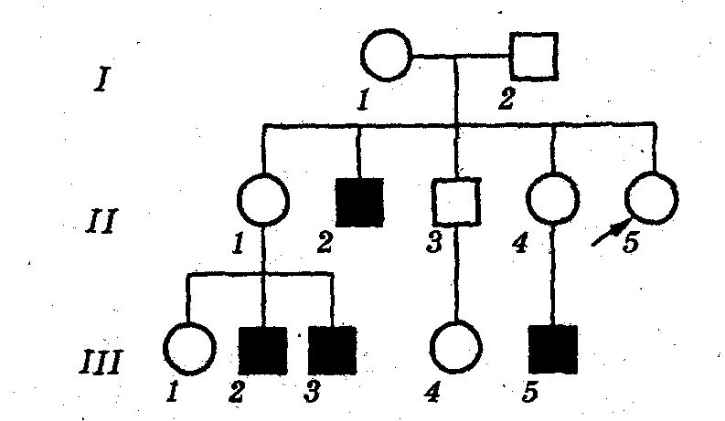
Родословная с рецессивным Х-сцепленным типом наследования заболевания (гемофилия А)

Slide 24
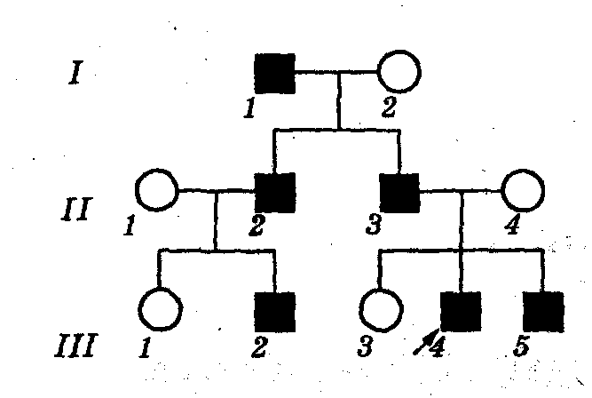
Y-сцепленный тип наследования.
Родословная с Y-сцепленным (голандрическим) типом переда­чи нейтрального признака (оволосе­ние наружного края ушной раковины у мужчин)

Slide 25
Митохондриальная или цитоплазматическая наследственность.
заболевание передается только от матери всем детям независимо от пола ребенка;
больные отцы не передают заболевание ни сыновьям, ни дочерям — все дети будут здоровыми и передача заболе­вания прекращается.

